Slide 1
Мы готовы в веках
воспевать
высокое звание –
ЖЕНЩИНА

Slide 2
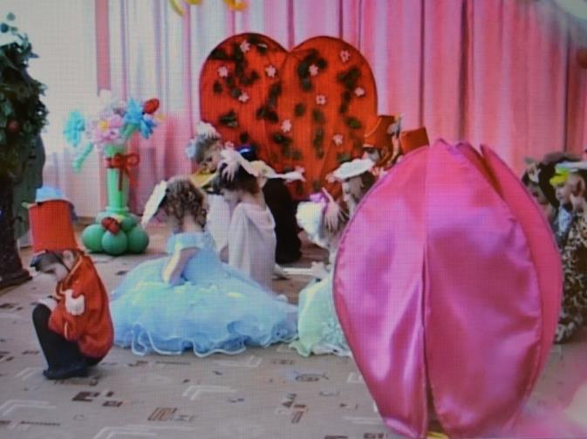
Спал цветок и вдруг …

Slide 3
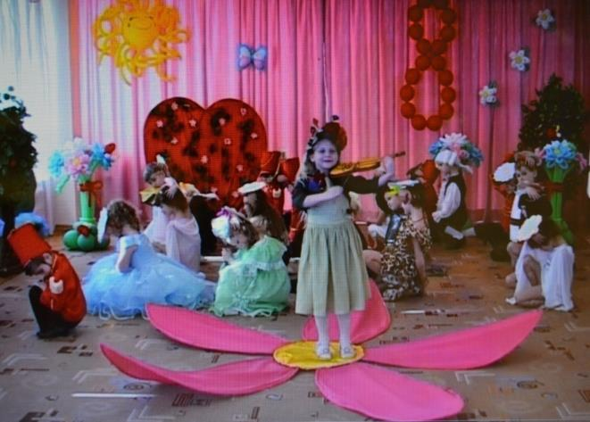
…проснулся,
больше спать уж нету сил…

Slide 4
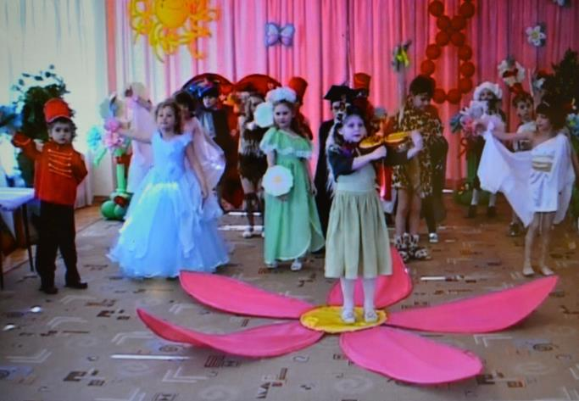
…разбудил цветы повсюду…

Slide 5
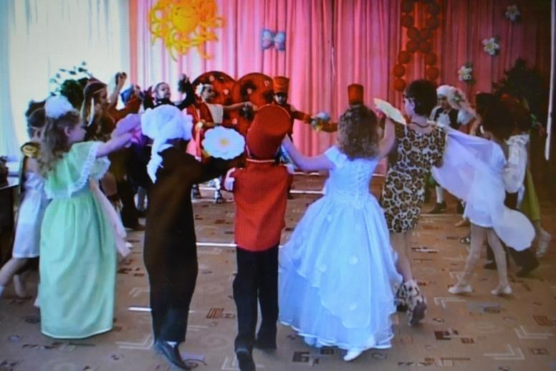
…и на танец пригласил…

Slide 6
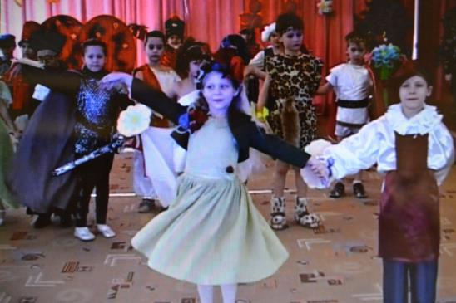
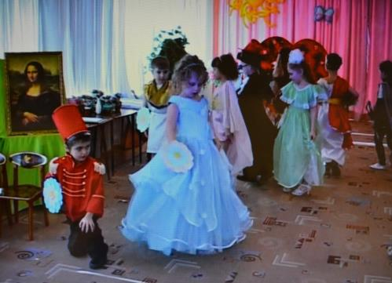

Slide 7
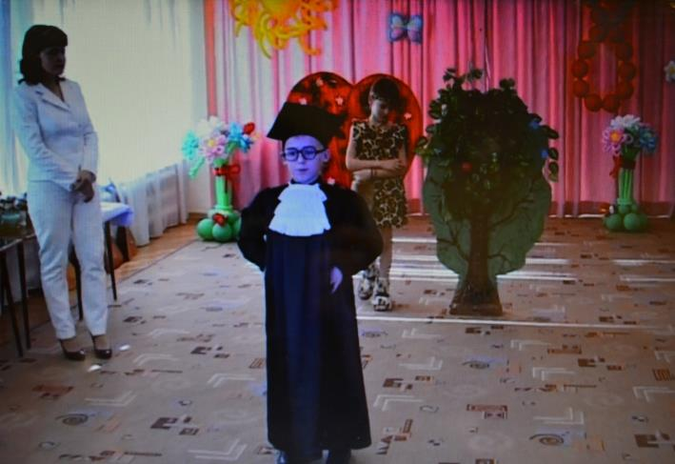
Бог создал рай – Эдем красивый,
и поселил Адама там…

Slide 8
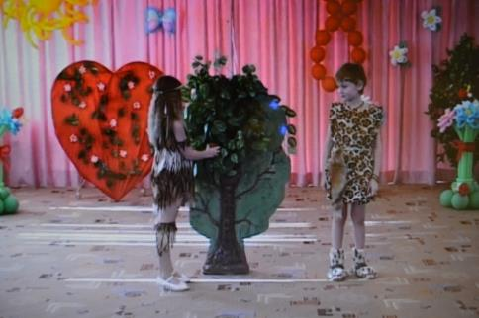
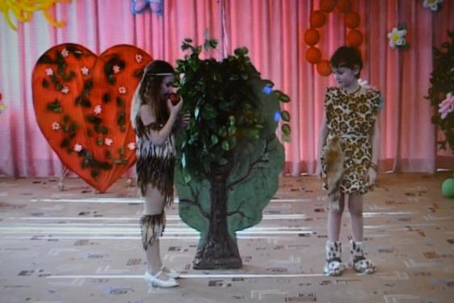
…как назовешь
жену то?
…Евой…

Slide 9
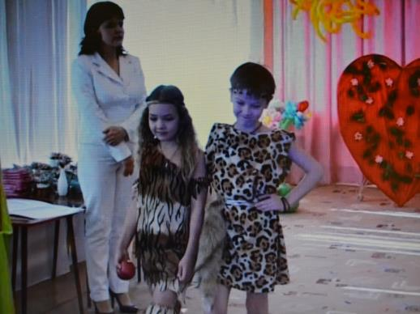

Slide 10
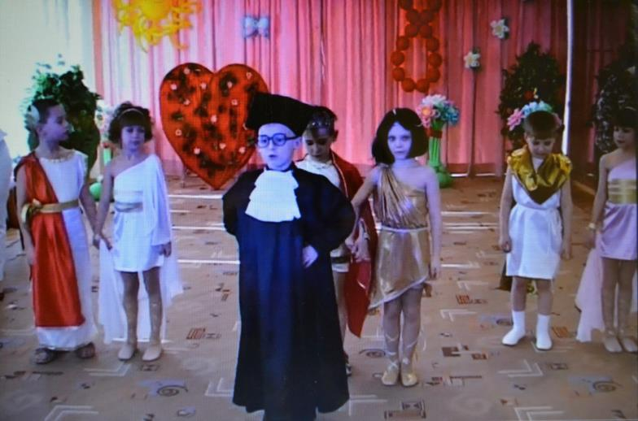
Античный мир живее всех живых…

Slide 11
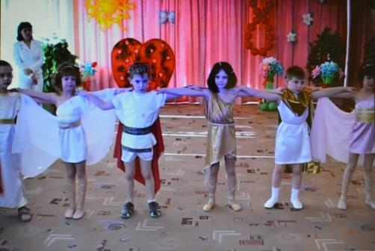
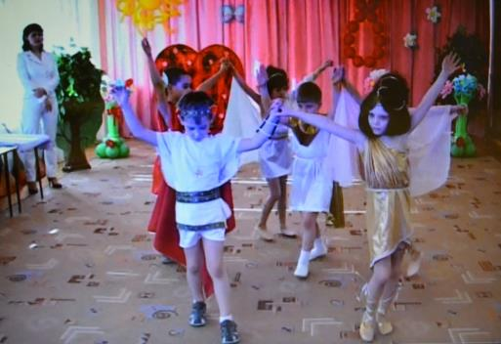

Slide 12
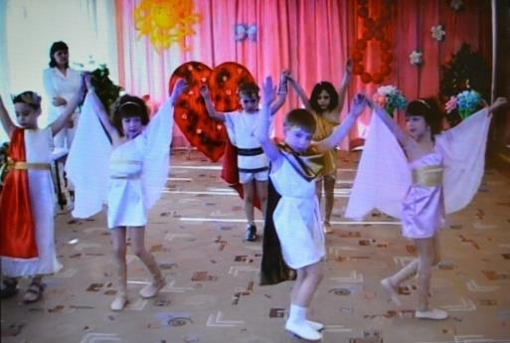
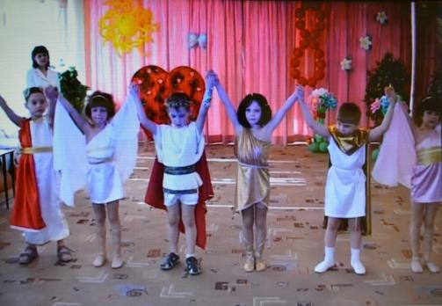

Slide 13
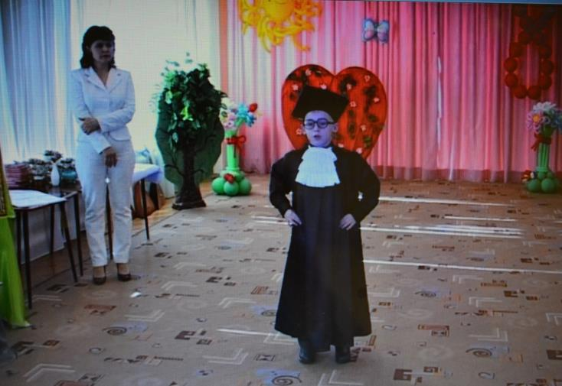
Эпоха «ренессанс», эпоха Возрожденья

Slide 14
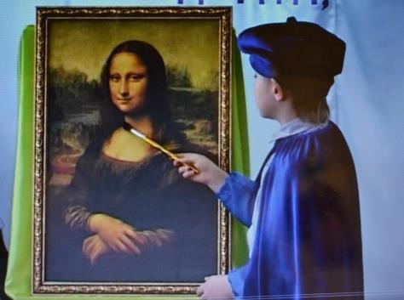
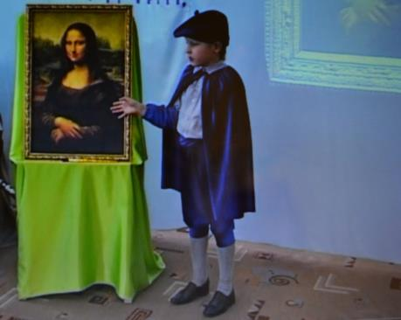
Как много тайн
хранит портрет.
Я сотворил
прекрасный лик…

Slide 15
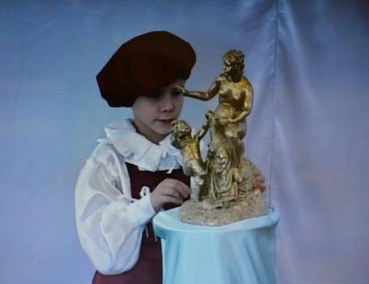
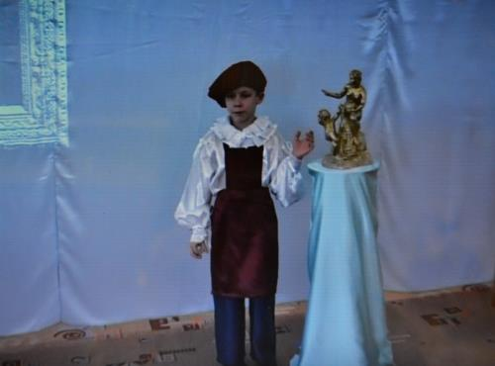
Силуэт скульптуры
многоликий.
Излучает
женское тепло…

Slide 16
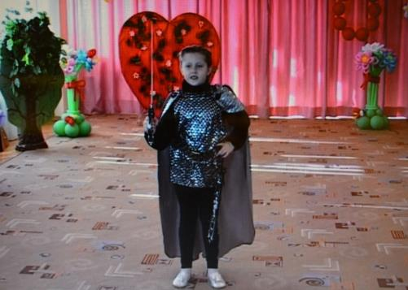
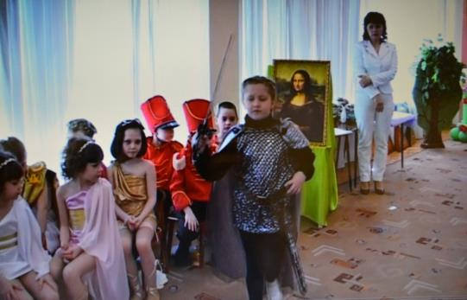
Бой кипел,
а я скакала
на коне,
на вороном…

Slide 17
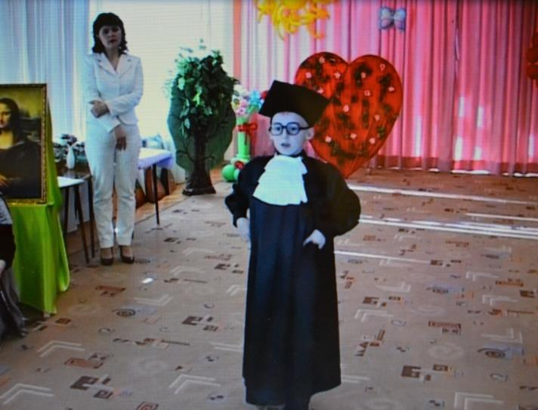
18 век – эпоха просвещения

Slide 18
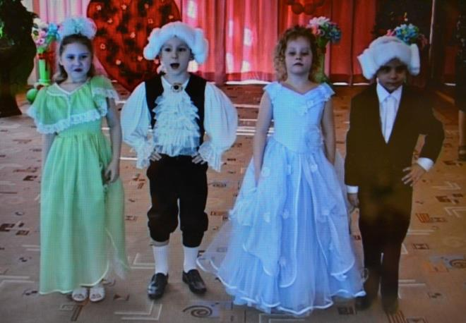
О! Героиня моих грез!
Вы – настоящая БОГИНЯ!

Slide 19
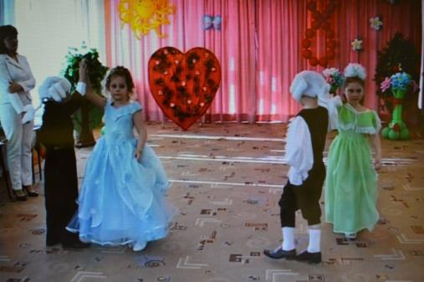
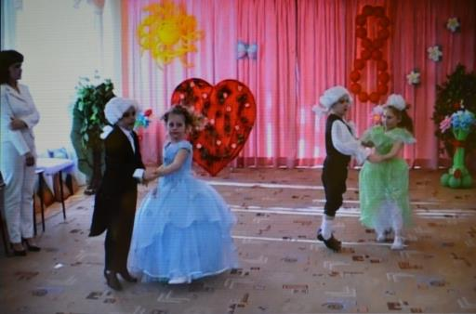

Slide 20
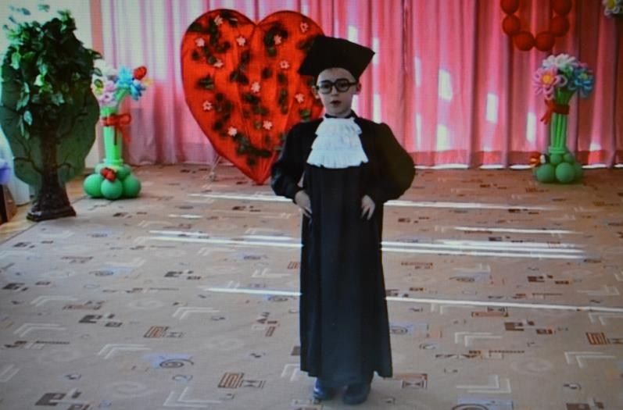
Век 19 – мятежный, строгий век…

Slide 21
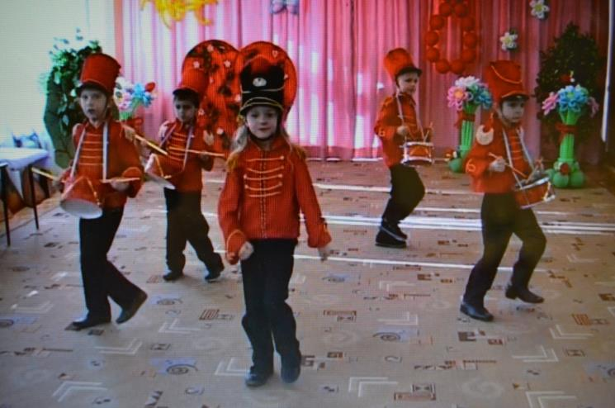
…в сердцах у всех людей осталась
за то, что родину любила…

Slide 22
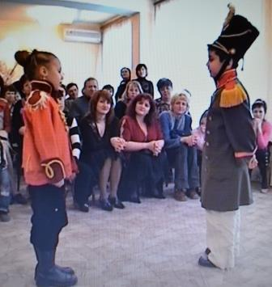
По дяде Александром звать

Slide 23
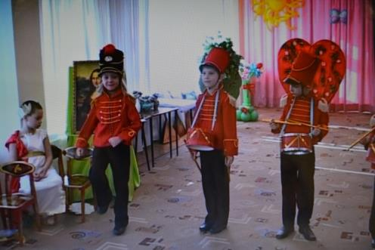
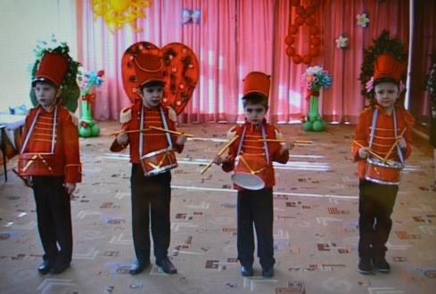
Любую глупость
из-за дам
Легко свершали
наши предки…

Slide 24
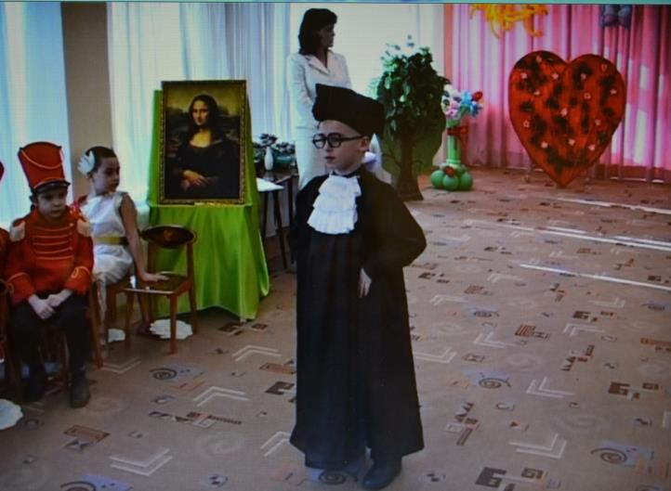
20 век – везде стучит его сердцебиенье.

Slide 25
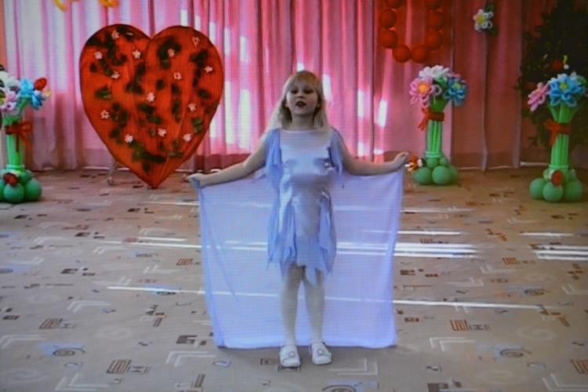
Хочу как Терешкова
я в космос полететь…

Slide 26
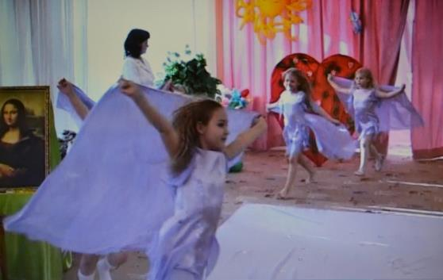
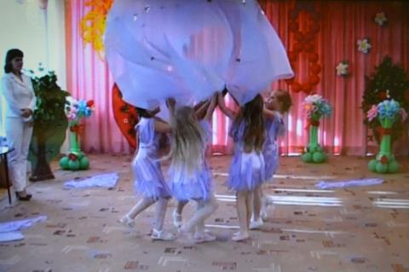

Slide 27
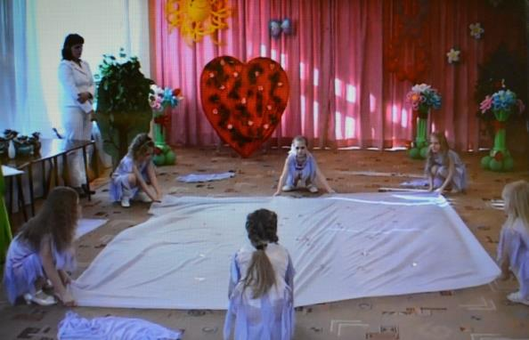
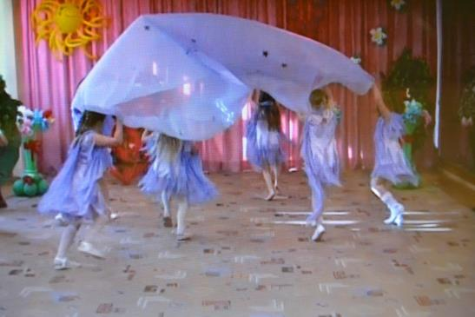

Slide 28
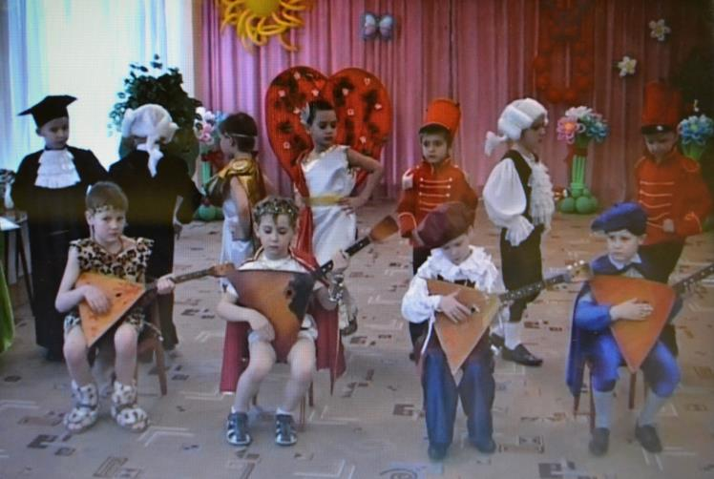
Самый веселый, самый задорный
танец бабуле дарю…

Slide 29
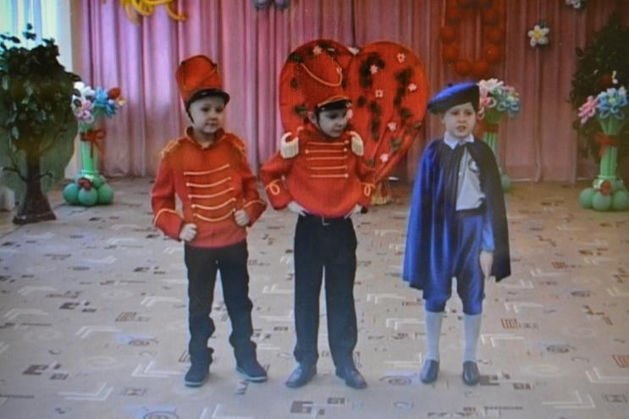
О! Сердце женщины – огромный океан,
где собраны несметные богатства…

Slide 30
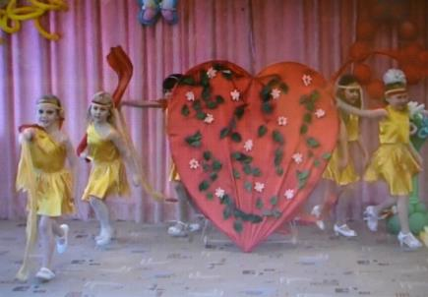
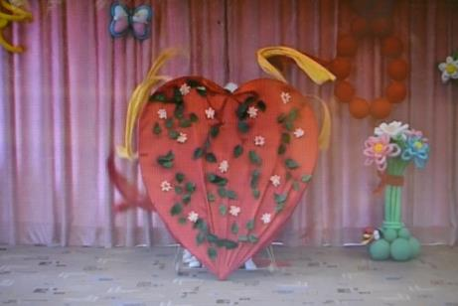
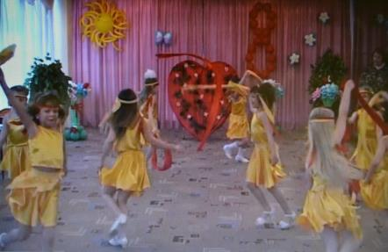

Slide 31
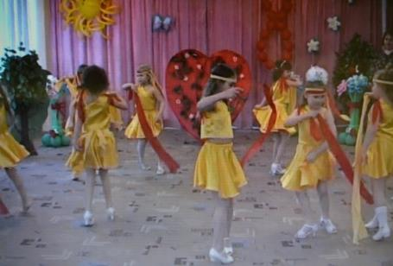
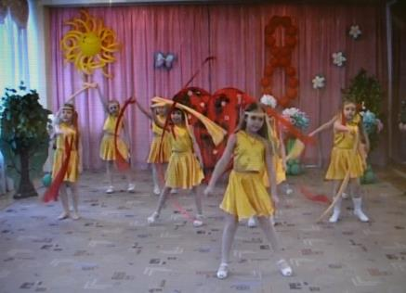
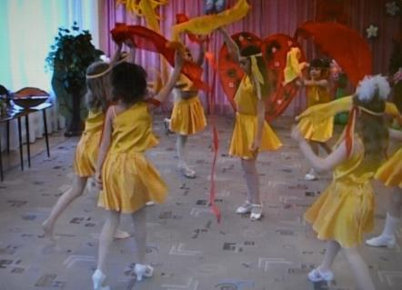

Slide 32
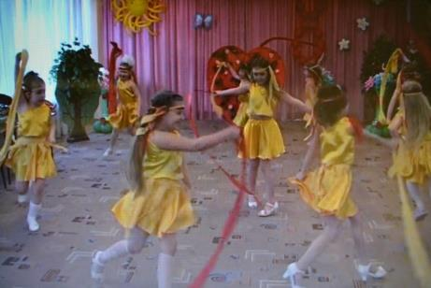
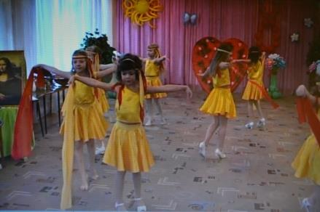
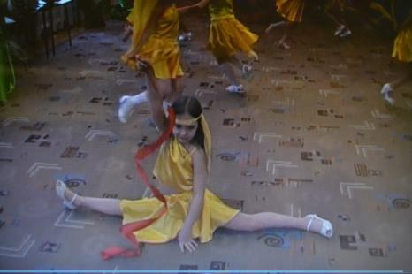

Slide 33
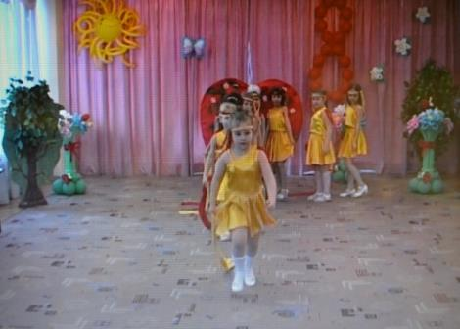
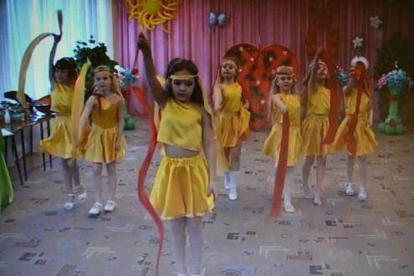

Slide 34
…Разрешенья
зала
просим
девочкам
подарки
подарить…

Slide 35
ЗОЛОТЫЕ РУКИ ЖЕНЩИНЫ…
Я смотрю на руки мамы,
как они качают малыша

Slide 36
Сколько раз, смахнув с глаз слезу…

Slide 37
Никогда не ведали скуки,
никому не сделали зла…

Slide 38
Родная, я горжусь тобой…

Slide 39
Дарите женщинам подарки,
Дарите женщинам цветы…

